Slide 1

РОЗВ’ЯЗУВАННЯ І ПОРІВНЯННЯ ЗАДАЧ. СКЛАДАННЯ ОБЕРНЕНИХ ЗАДАЧ. ПРАКТИЧНА РОБОТА.
ВИГОТОВЛЕННЯ МАКЕТА ЦИЛІНДРА
Математика
4 клас
Розділ 1. Повторення вивченого в 3 класі
Урок 5

Slide 2

Рефлексія
Оберіть смайлика свого настрою

Slide 3
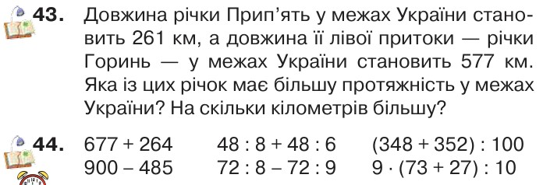
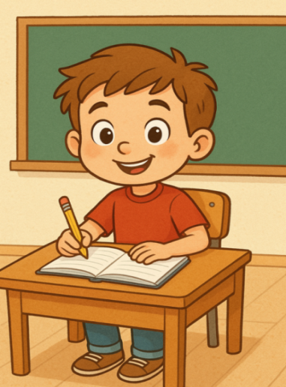
Перевірка домашнього завдання
Підручник
Ст.11

Slide 4
План уроку
ПОРЯДОК ДІЙ У ВИРАЗАХ З ДУЖКАМИ І БЕЗ ДУЖОК
РОЗВ’ЯЗУВАННЯ І ПОРІВНЯННЯ ЗАДАЧ. СКЛАДАННЯ ОБЕРНЕНИХ ЗАДАЧ
СУМА РОЗРЯДНИХ ДОДАНКІВ. ДОДАВАННЯ НА ОСНОВІ НУМЕРАЦІЇ.
ПРАКТИЧНА РОБОТА. ВИГОТОВЛЕННЯ МАКЕТА ЦИЛІНДРА

Slide 5




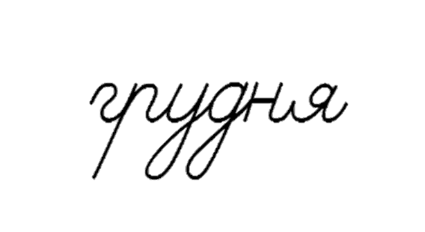


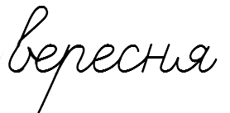

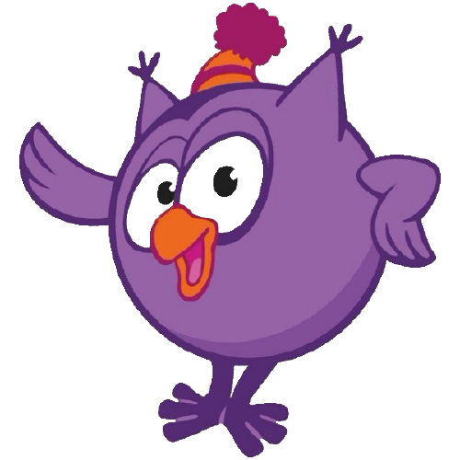
d
ц
хв
см
в
с
кг
(
·
)
:
Математичний диктант
36дм
40 + 9 ∙ 6 =
94
3м 6дм : 9 =
4дм
3
56 : 8 – 4 =
24
42 : 7 ∙ 4 =
52
27
7 ∙ 4 + 3 ∙ 8 =
7 ∙ 5 – 32 : 4 =
Число 40 збільште на добуток чисел 9 і 6.
Частку чисел 56 і 8 зменште на 4.
Обчисліть суму добутків 7 і 4 та 3 і 8.
3 м 6 дм зменште в 9 разів.
Частку чисел 42 і 7 збільште в 4 рази.
Добуток чисел 7 і 5 зменште на частку чисел 32 і 4.

Slide 6
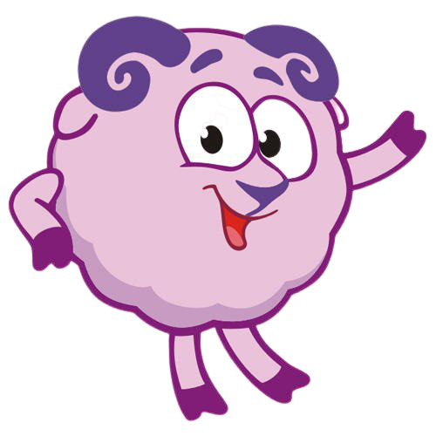
Прочитайте числа. Подайте їх сумою розрядних доданків усно.
Що означає нуль у записі кожного числа?
804 =
800 + 4
307 =
300 + 7
502 =
500 + 2
Обчисліть вирази усно
703 + 40 =
743
101 + 90 =
191
206 + 80 =
286
604 + 30 =
634
801 + 90 =
891
405 + 50 =
455
Ст.11 №45-46

Slide 7
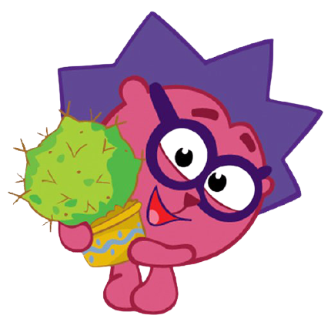
Прочитайте вирази. Яка дія є останньою в кожному виразі?
80
8
(789 – 709) · 4 = 8 · (40 : 5) =
72 : 9 · (12 : 6) =
320
64
8
2
16
Обчисліть самостійно ІІ стовпчик
600
300 · 3 – 800 = 200 · 3 + 367 =
400 · 2 – 500 = 815 – 40 · 5 =
100 · 8 – 576 = 728 – 50 · 6 =
100
967
200
300
615
800
300
224
428
Ст.11-12 №48-49

Slide 8
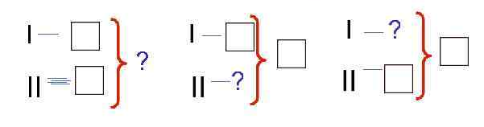
Прочитайте задачі.
Що в них спільне, а що — відмінне?
У саду зібрали 7 ящиків яблук і 3 ящики груш. Скільки всього ящиків яблук і груш зібрали?
2. У саду зібрали всього 10 ящиків яблук і груш. Сім ящиків були з яблуками. Скільки зібрали ящиків груш?
3. У саду зібрали 10 ящиків яблук і груш. Три ящики були з грушами. Скільки зібрали ящиків яблук?
Як називають такі задачі?
Розв’яжіть задачі усно.
Ст.12 №50

Slide 9



Розв’яжіть задачу. Складіть до неї обернені задачі, скориставшись короткими записами.
У зоомагазині продається 126 рибок. У шести малих акваріумах міститься по 15 рибок, а решта — у великому акваріумі. Скільки рибок міститься у великому акваріумі?
М — 6 акв. по 15 р.
В — ?р.
90
126 р.
126 – 15 · 6 =
36 (р.)
Обернені задачі?
15 · 6 + 36 =
126 (р.)
(126–36) : 15=
6 (акв.)
(126–36) : 6=
15 (р.)
Ст.12 №51

Slide 10
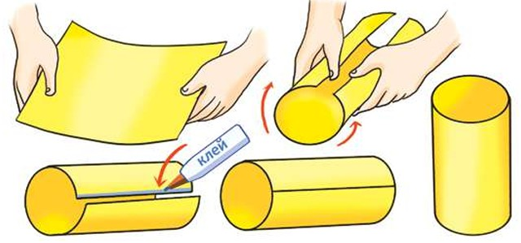
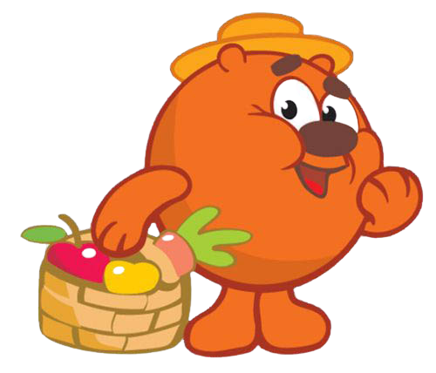
Практична робота
Виготовте макет фігури, що має форму циліндра, скориставшись малюнком.
Ст.13 №53

Slide 11

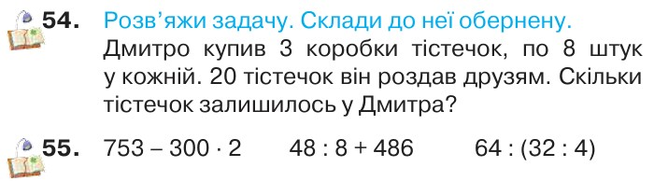
Домашнє завдання
Купив –
Роздав –
Залиш – ? т.
Обернені задачі?
Купив –
Роздав – ? т.
Залиш –
Купив – ? т
Роздав –
Залиш –
Підручник
Ч.1 Ст.13

Slide 12


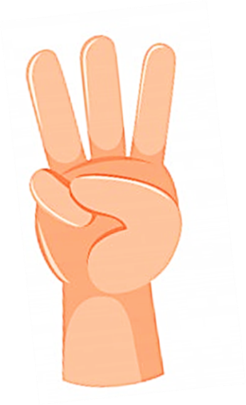


Вправа «Незакінчене речення». Рефлексія
Сьогодні на уроці я дізнався/дізналась про…
Найбільш цікавим було…
Мені було важко...
Урок запам'ятався мені тим, що …
У мене все вийшло
Було складно!
Відчуваю втому
Було цікаво!
Все було легко!

